Slide 1

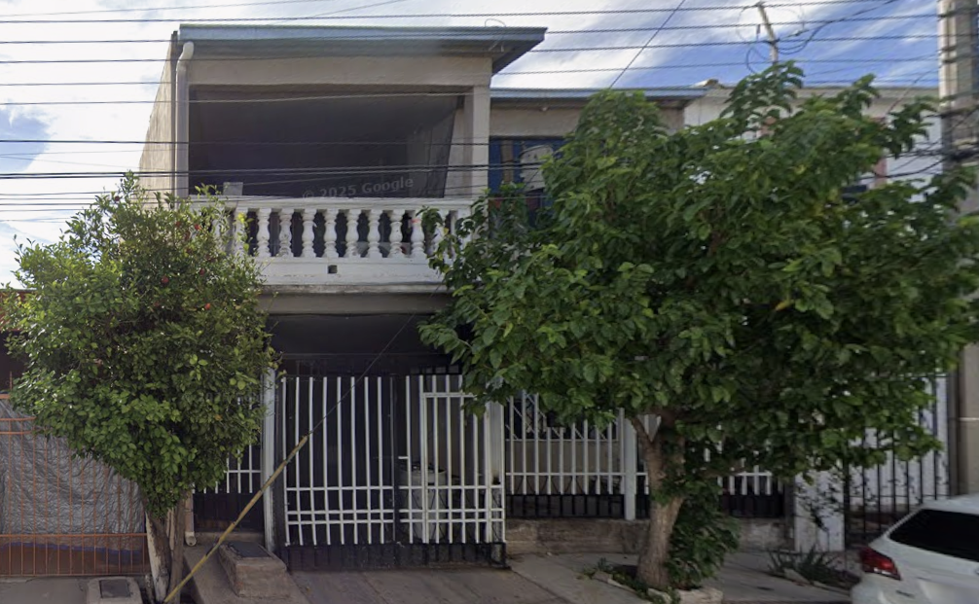
CERRO CNEL. II, MELCHOR OCAMPO, CHIHUAHUA, CHIH.

Slide 2
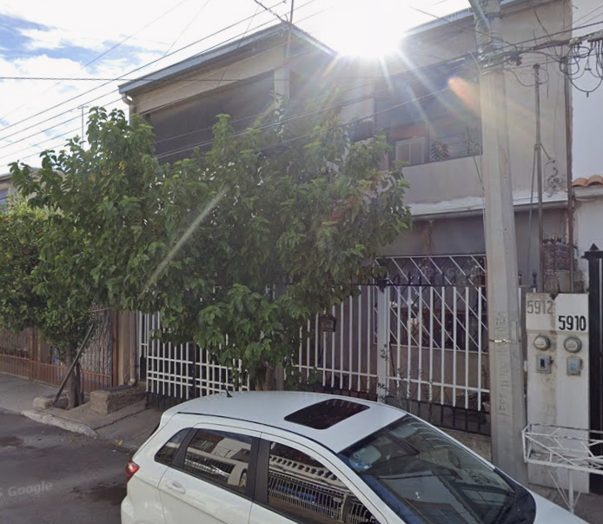
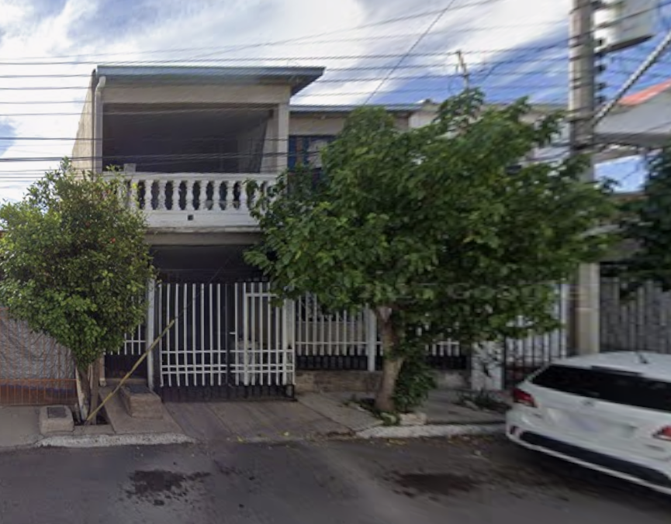
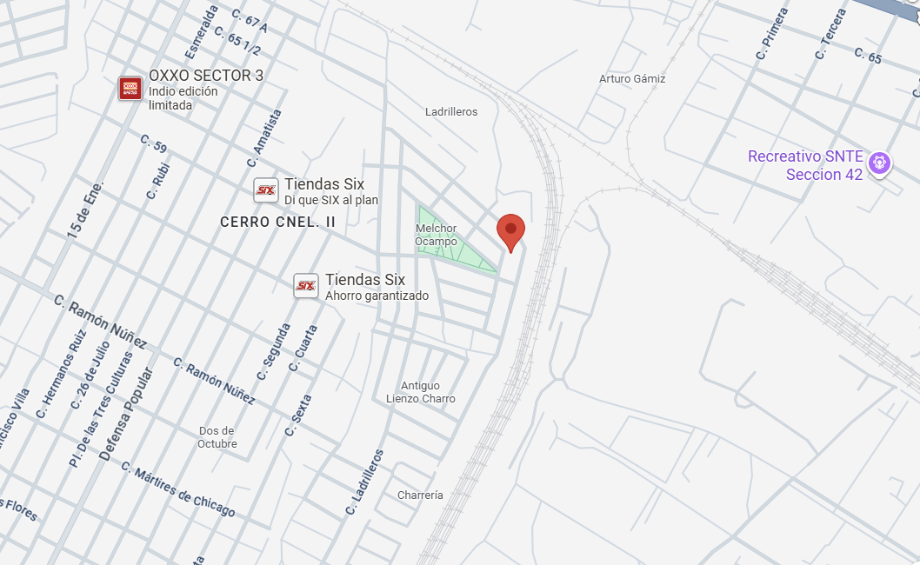
DIRECCIÓN
FICHA TÉCNICA
TEPEJI DEL RÍO 5912, CERRO CNEL. II, MELCHOR OCAMPO, 31375 CHIHUAHUA, CHIH.
CARACTERÍSTICAS
120 M2 TERRENO
210 M2 CONSTRUCCIÓN
3 RECAMARAS
2 BAÑOS
1 MEDIO BAÑO
1 ESTACIONAMIENTOS
ESTA PROPIEDAD SE ENCUENTRA EN UNA EXCELENTE UBICACIÓN, CERCA DE CENTROS COMERCIALES, ESCUELAS Y HOSPITALES.
TOTAL $ 1, 170, 000
UBICACIÓN GEOGRÁFICA

